Slide 1
Методичні вказівки до лабораторної робіт 3,4

Slide 2
Класичні критерії в умовах невизначеності
2. Критерій Лапласа - нейтральний критерій, критерій недостатнього обгрунтування
Оцінна функція - середнє значення.
Функція оцінки: f_{i}=evg_{j} e_{ij}
Краща альтернатива E* відповідає: max f_{i}
Припускаємо, що всі зовнішні умови рівноімовірні.

Slide 3
Класичні критерії в умовах невизначеності
3. Критерій Севіджа - критерій найменшого жалю Будується матриця жалю або матриця ризику:
r_{ij} = max_{j} (e_{ij} )- e_{ij}
f_{i}= max_{j} r_{ij}
r_{ij} – можливі втрати при виборі даної альтернативи для кожної зовнішньої умови Fj (матриця жалю).
fi - оцінна функція.
Краща альтернатива E* відповідає: min f_{i}
Критерій оптимістичніший, ніж критерій Вальда, але менш оптимістичний критерію Лапласа.
Для застосування критерію:
У кожному стовпчику матриці рішень знаходимо найбільше значення і віднімаємо з нього оцінки альтернатив в даному стовпчику, отримуємо матрицю жалю;
У кожному рядку матриці жалю знаходимо найбільше значення;
Кращою альтернативою буде альтернатива, для якої найбільше значення буде найменшим.

Slide 4
Класичні критерії в умовах невизначеності
4. Критерій Гурвіца
Спроба об'єднати всі критерії з погляду оптимізму і песимізму:
Функція оцінки:
f_{i}= α max_{j} e_{ij} +(1- α) min_{j} e_{ij}
α – показник оптимізму,
Якщо α=0 – отримуємо критерій Вальда - крайній песимізм.
α =1 – критерій азартного гравця.
α =0.5 (2 зовнішніх умови) - критерій Лапласа.
Краща альтернатива E* відповідає: max f_{i}

Slide 5
Класичні критерії в умовах невизначеності
5. Критерій добутку
Кращою обираємо альтернативу, для якої добуток всіх оцінок максимальний
Функція оцінки:
f_{i}=Π^{n}_{j=1} e_{ij}
Краща альтернатива E* відповідає: max f_{i}
Якщо серед оцінок є eij <=0, то матрицю рішення перераховуємо:
e_{ij}= e_{ij} +a, де a=|min_{i,j} e_{ij} | +1
Класичні критерії застосовуються для альтернатив, які потрапляють в області невизначеності . Перед застосуванням цих критеріїв відкидаємо альтернативи свідомо гірші за всіх зовнішніх умов. Такі альтернативи називаються домінуючими.
Для домінуючих альтернатив: для всіх k маємо
e_{ik} <=e_{jk}.
У результаті залишаються незрівняні альтернативи.

Slide 6


Класичні критерії в умовах ризику
В цьому випадку також задається матриця рішень e_{ij}, що оцінює кожну альтернативу E_{i} за зовнішніх умов F_{j}.
Крім того, задаються суб'єктивна ймовірність q_{j} випадання зовнішньої умови Fj та ймовірність p_{ij}, що оцінює виконання ухваленого рішення.
Критерій Байеса-Лапласа
Краща альтернатива має оцінку:
Критерій Ходжа-Лемана
Краща альтернатива має оцінку:
де 0 ≤α≤1 - показник оптимізму.

Slide 7
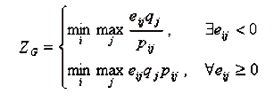

Класичні критерії в умовах ризику
Критерій Гермайера
Критерій застосовується при наявності від'ємних оцінок
4. Критерій максимальної вірогідності
Критерій застосовується при невеликих значеннях p_{ij}

Slide 8

Оцінка ризику при ухваленні рішення
Повне усунення ризику неможливе і часто недоцільне. Як правило, ризик вводиться в ухвалення рішень, оскільки оцінка альтернатив з погляду мінімаксного критерію дає тільки min-й виграш.
Будь-який ризик потрібно оцінювати кількісно, обмежуючись розумним ризиком.
Опорним для оцінки ризику приймаємо нульовий ризик (мінімаксний критерій).
Ухвалення будь-якої альтернативи оцінюватимемо дефектом альтернативи ξ_{i}.
ξ_{B} - можливий ризик при ухваленні альтернативи e_{ij} . Він є максимально можливою величиною нереалізованої корисності рішення.

Slide 9



Планування експерименту в умовах ризику
Задана матриця доходів e_{ij} і відома ймовірність зовнішніх умов qj.
Експеримент називатимемо чистим, якщо за допомогою його можна точно визначити зовнішня умова F_{k}.
Метою дослідження - є з'ясування допустимої вартості експерименту. Допустимою називатимемо вартість, при якій очікуваний дохід від результатів експерименту перевищуватиме вартість експерименту. За основу приймемо оцінку Байеса-Лапласа :
Якщо шляхом експерименту вдалося з'ясувати зовнішню умову Fk, то дохід рівний:
Гіпотетичний середній прибуток:
Допустима вартість експерименту:
C=β-α
Якщо нерівність виконується, то експеримент треба проводити, інакше - експеримент проводити не варто.

Slide 10
Неідеальний експеримент:
В цьому випадку проведення експерименту не дозволяє точно визначити зовнішні умови.
Експеримент дає тільки 1 з несумісних результатів β₁, β₂ ..., β_{l} вірогідність яких відома:
P(β_{k}|F_{j})

Slide 11
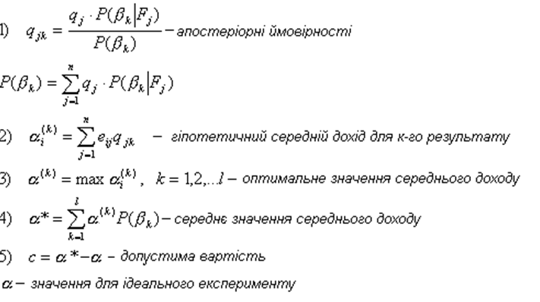
Неідеальний експеримент

Slide 13
Лабораторна робота 3
Умова: АТП розподіляє маршрутні таксі на новий маршрут залежно від кількості пасажирів, яка змінюється від N до N+10, де N - номер по журналу.
Вартість експлуатації одного мікроавтобуса в день - С₁ грн. Вартість проїзду при повному завантаженні маршрутного таксі - С₂ грн./день. Якщо умовно "порожніх" таксі більше n₂, то "зайві" - в оперативному порядку передаются на інші маршрути, де працюють з повним навантаженням.
Нестача автобусів понад n₁ штрафується С₃ грн./день за кожен відсутній автобус.
1. Побудувати матрицю прибутків.
2. Знайти рішення (кількість автобусів в межах від N до N+10), що приносить максимальний прибуток в умовах невизначеності
3. Знайти рішення в умовах ризику. Суб'єктивна вірогідність зовнішніх умов qj : qj =(12-j)*j/286; j=1…11.
Вірогідність виконання рішення pij : pij =1-0.01(N+i)

Slide 14
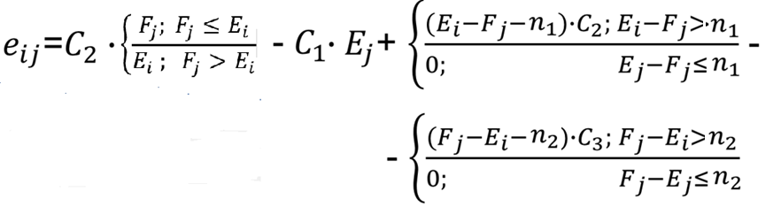
Матриця прибутку
 | j | 1 | 2 | 3 | 4
i | E \F | F₁ | F₂ | … | F_{n}
1 | E₁ | e₁₁ | e₁₂ | … | e_{1n}
2 | E₂ | e₂₁ | e₂₂ | … | e_{2n}
3 | … | … | … | … | …
4 | E_{m} | e_{m1} | … | … | e_{mn}

Slide 15
В умовах невизначеності
 | N | n1 | n2 | C1 | C2 | C3 |  |  |  |  |  |  |  |  | α
 | 12 | 8 | 4 | 1,5 | 4,5 | 2 |  |  |  |  |  |  |  |  | 0,1
 | j | 1 | 2 | 3 | 4 | 5 | 6 | 7 | 8 | 9 | 10 | 11
i | E \F | 12 | 13 | 14 | 15 | 16 | 17 | 18 | 19 | 20 | 21 | 22 | MM | L | Hw | P
1 | 12 | 36 | 36 | 36 | 36 | 36 | 34 | 32 | 30 | 28 | 26 | 24 | 24 | 31,5 | 25,2 | 3,45E+16
2 | 13 | 34,5 | 39 | 39 | 39 | 39 | 39 | 37 | 35 | 33 | 31 | 29 | 29 | 35,2917 | 30 | 1,2E+17
3 | 14 | 33 | 37,5 | 42 | 42 | 42 | 42 | 42 | 40 | 38 | 36 | 34 | 33 | 38,4583 | 33,9 | 3,01E+17
4 | 15 | 31,5 | 36 | 40,5 | 45 | 45 | 45 | 45 | 45 | 43 | 41 | 39 | 31,5 | 40,625 | 32,9 | 5,83E+17
5 | 16 | 30 | 34,5 | 39 | 44 | 48 | 48 | 48 | 48 | 48 | 46 | 44 | 30 | 42,25 | 31,8 | 9,06E+17
6 | 17 | 28,5 | 33 | 37,5 | 42 | 47 | 51 | 51 | 51 | 51 | 51 | 49 | 28,5 | 43,3333 | 30,8 | 1,16E+18
7 | 18 | 27 | 31,5 | 36 | 41 | 45 | 50 | 54 | 54 | 54 | 54 | 54 | 27 | 43,875 | 29,7 | 1,27E+18
8 | 19 | 25,5 | 30 | 34,5 | 39 | 44 | 48 | 53 | 57 | 57 | 57 | 57 | 25,5 | 43,875 | 28,7 | 1,19E+18
9 | 20 | 24 | 28,5 | 33 | 38 | 42 | 47 | 51 | 56 | 60 | 60 | 60 | 24 | 43,5 | 27,6 | 1,01E+18
10 | 21 | 27 | 27 | 31,5 | 36 | 41 | 45 | 50 | 54 | 59 | 63 | 63 | 27 | 43,5 | 30,6 | 9,35E+17
11 | 22 | 30 | 30 | 30 | 35 | 39 | 44 | 48 | 53 | 57 | 62 | 66 | 30 | 43,5 | 33,6 | 9,21E+17
 | max | 36 | 39 | 42 | 45 | 48 | 51 | 54 | 57 | 60 | 63 | 66 | 33 | 43,875 | 33,9 | 1,27E+18

Slide 16
Критерій Севіджа
 | 12 | 13 | 14 | 15 | 16 | 17 | 18 | 19 | 20 | 21 | 22 | Sw
12 | 0 | 3 | 6 | 9 | 12 | 17 | 22 | 27 | 32 | 37 | 42 | 42
13 | 1,5 | 0 | 3 | 6 | 9 | 12 | 17 | 22 | 27 | 32 | 37 | 37
14 | 3 | 1,5 | 0 | 3 | 6 | 9 | 12 | 17 | 22 | 27 | 32 | 32
15 | 4,5 | 3 | 1,5 | 0 | 3 | 6 | 9 | 12 | 17 | 22 | 27 | 27
16 | 6 | 4,5 | 3 | 1,5 | 0 | 3 | 6 | 9 | 12 | 17 | 22 | 22
17 | 7,5 | 6 | 4,5 | 3 | 1,5 | 0 | 3 | 6 | 9 | 12 | 17 | 17
18 | 9 | 7,5 | 6 | 4,5 | 3 | 1,5 | 0 | 3 | 6 | 9 | 12 | 12
19 | 10,5 | 9 | 7,5 | 6 | 4,5 | 3 | 1,5 | 0 | 3 | 6 | 9 | 10,5
20 | 12 | 10,5 | 9 | 7,5 | 6 | 4,5 | 3 | 1,5 | 0 | 3 | 6 | 12
21 | 9 | 12 | 10,5 | 9 | 7,5 | 6 | 4,5 | 3 | 1,5 | 0 | 3 | 12
22 | 6 | 9 | 12 | 10,5 | 9 | 7,5 | 6 | 4,5 | 3 | 1,5 | 0 | 12
max | 36 | 39 | 42 | 45 | 48 | 51 | 54 | 57 | 60 | 63 | 66 | 10,5

Slide 17
В умовах ризику
 |  | N | n1 | n2 | C1 | C2 | C3 |  |  |  |  |  |  |  |  | α
 |  | 12 | 8 | 4 | 1,5 | 4,5 | 2 |  |  |  |  |  |  |  |  | 0,1
 |  | j | 1 | 2 | 3 | 4 | 5 | 6 | 7 | 8 | 9 | 10 | 11
 |  | qj | 0,038 | 0,07 | 0,09 | 0,11 | 0,12 | 0,13 | 0,12 | 0,11 | 0,09 | 0,07 | 0,038
i | pi |  | 12 | 13 | 14 | 15 | 16 | 17 | 18 | 19 | 20 | 21 | 22 | Gm | BL | HL | Pm
1 | 0,87 | 12 | 1,205 | 2,19 | 2,96 | 3,5 | 3,83 | 3,72 | 3,41 | 2,92 | 2,3 | 1,58 | 0,803 | 0,8 | 29,227 | 24,523 | 0,11
2 | 0,86 | 13 | 1,141 | 2,35 | 3,17 | 3,75 | 4,1 | 4,22 | 3,89 | 3,37 | 2,68 | 1,86 | 0,959 | 0,96 | 32,456 | 29,346 | 0,108
3 | 0,85 | 14 | 1,079 | 2,23 | 3,37 | 3,99 | 4,37 | 4,49 | 4,37 | 3,8 | 3,05 | 2,14 | 1,112 | 1,08 | 35,088 | 33,209 | 0,107
4 | 0,84 | 15 | 1,018 | 2,11 | 3,21 | 4,23 | 4,63 | 4,76 | 4,63 | 4,23 | 3,41 | 2,41 | 1,26 | 1,02 | 36,909 | 32,041 | 0,106
5 | 0,83 | 16 | 0,958 | 2 | 3,06 | 4,04 | 4,88 | 5,01 | 4,88 | 4,46 | 3,76 | 2,67 | 1,405 | 0,96 | 38,073 | 30,807 | 0,104
6 | 0,82 | 17 | 0,899 | 1,89 | 2,9 | 3,85 | 4,67 | 5,26 | 5,12 | 4,68 | 3,95 | 2,92 | 1,545 | 0,9 | 38,592 | 29,509 | 0,103
7 | 0,81 | 18 | 0,841 | 1,78 | 2,75 | 3,67 | 4,46 | 5,05 | 5,35 | 4,89 | 4,13 | 3,06 | 1,682 | 0,84 | 38,515 | 28,151 | 0,102
8 | 0,8 | 19 | 0,785 | 1,68 | 2,61 | 3,49 | 4,26 | 4,83 | 5,14 | 5,1 | 4,3 | 3,19 | 1,754 | 0,78 | 37,926 | 26,743 | 0,101
9 | 0,79 | 20 | 0,729 | 1,57 | 2,46 | 3,31 | 4,06 | 4,62 | 4,93 | 4,91 | 4,47 | 3,31 | 1,823 | 0,73 | 36,942 | 25,294 | 0,099
10 | 0,78 | 21 | 0,81 | 1,47 | 2,32 | 3,14 | 3,87 | 4,42 | 4,73 | 4,71 | 4,31 | 3,44 | 1,89 | 0,81 | 35,91 | 27,891 | 0,098
11 | 0,77 | 22 | 0,888 | 1,62 | 2,18 | 2,97 | 3,68 | 4,22 | 4,52 | 4,52 | 4,14 | 3,31 | 1,955 | 0,89 | 34,892 | 30,489 | 0,097
 |  | max | 1,205 | 2,35 | 3,37 | 4,23 | 4,88 | 5,26 | 5,35 | 5,1 | 4,47 | 3,44 | 1,955 | 1,08 | 38,592 | 33,209 | 0,11

Slide 18
Лабораторна робота 4
3. Знайти допустиму вартість С ідеального експеременту, що визначає кількість пасажирів на маршруті.
4.Знайти допустиму вартість неідеального експерименту
P(B₁/F_{j}) = (12-j)²/122;
P(B₂/F_{j}) = 2(11-j)(j-1)/122;
P(B₃/F_{j}) = j²/122

Slide 19
Вартість ідеального експерименту
 | j | 1 | 2 | 3 | 4 | 5 | 6 | 7 | 8 | 9 | 10 | 11
i | qj | 0,04 | 0,07 | 0,09 | 0,11 | 0,12 | 0,13 | 0,12 | 0,1 | 0,1 | 0,07 | 0,04 | BL
1 | 12 | 1,38 | 2,52 | 3,4 | 4,03 | 4,41 | 4,28 | 3,92 | 3,4 | 2,6 | 1,82 | 0,92 | 32,7
2 | 13 | 1,33 | 2,73 | 3,68 | 4,36 | 4,77 | 4,91 | 4,53 | 3,9 | 3,1 | 2,17 | 1,12 | 36,6
3 | 14 | 1,27 | 2,62 | 3,97 | 4,7 | 5,14 | 5,29 | 5,14 | 4,5 | 3,6 | 2,52 | 1,31 | 40
4 | 15 | 1,21 | 2,52 | 3,82 | 5,03 | 5,51 | 5,66 | 5,51 | 5 | 4,1 | 2,87 | 1,5 | 42,7
5 | 16 | 1,15 | 2,41 | 3,68 | 4,87 | 5,87 | 6,04 | 5,87 | 5,4 | 4,5 | 3,22 | 1,69 | 44,7
6 | 17 | 1,1 | 2,31 | 3,54 | 4,7 | 5,69 | 6,42 | 6,24 | 5,7 | 4,8 | 3,57 | 1,88 | 46
7 | 18 | 1,04 | 2,2 | 3,4 | 4,53 | 5,51 | 6,23 | 6,61 | 6 | 5,1 | 3,78 | 2,08 | 46,5
8 | 19 | 0,98 | 2,1 | 3,26 | 4,36 | 5,32 | 6,04 | 6,42 | 6,4 | 5,4 | 3,99 | 2,19 | 46,4
9 | 20 | 0,92 | 1,99 | 3,12 | 4,2 | 5,14 | 5,85 | 6,24 | 6,2 | 5,7 | 4,2 | 2,31 | 45,8
10 | 21 | 1,04 | 1,89 | 2,97 | 4,03 | 4,96 | 5,66 | 6,06 | 6 | 5,5 | 4,41 | 2,42 | 45
11 | 22 | 1,15 | 2,1 | 2,83 | 3,86 | 4,77 | 5,48 | 5,87 | 5,9 | 5,4 | 4,3 | 2,54 | 44,2
 | bj | 1,38 | 2,73 | 3,97 | 5,03 | 5,87 | 6,42 | 6,61 | 6,4 | 5,7 | 4,41 | 2,54 | 46,5 | a
 |  |  |  |  |  |  |  |  |  |  |  |  | 51 | b
 |  |  |  |  |  |  |  |  |  |  |  |  | 4,49 | C=b-a

Slide 20
Вартість неідеального експерименту
 |  | Розподіл виходів
j | P(B1/Fj) | P(B2/Fj) | P(B3/Fj) | qj
1 | 0,992 | 0 | 0,01 | 0,038
2 | 0,82 | 0,1475 | 0,03 | 0,07
3 | 0,664 | 0,2623 | 0,07 | 0,094
4 | 0,525 | 0,3443 | 0,13 | 0,112
5 | 0,402 | 0,3934 | 0,2 | 0,122
6 | 0,295 | 0,4098 | 0,3 | 0,126
7 | 0,205 | 0,3934 | 0,4 | 0,122
8 | 0,131 | 0,3443 | 0,52 | 0,112
9 | 0,074 | 0,2623 | 0,66 | 0,094
10 | 0,033 | 0,1475 | 0,82 | 0,07
11 | 0,008 | 0 | 0,99 | 0,038
P(bk) | 0,352 | 0,2951 | 0,35 | 1

Slide 21
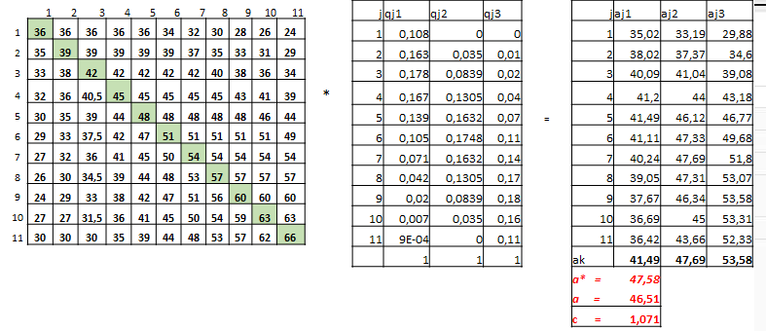
Вартість неідеального експерименту
Гіпотетичний середній дохід

